Slide 1
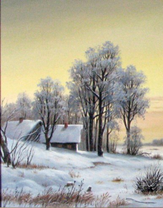
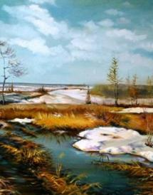
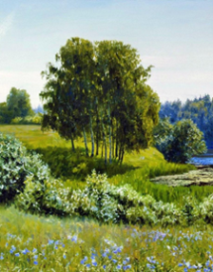
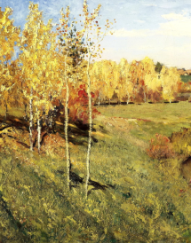
Времена года

Slide 2
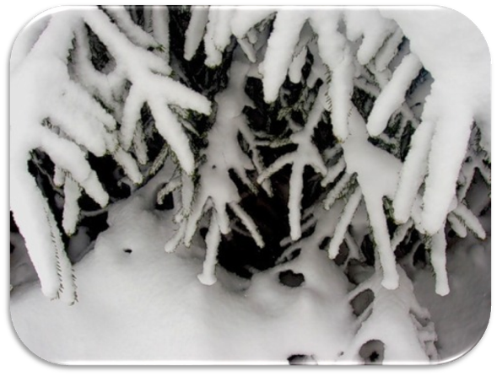
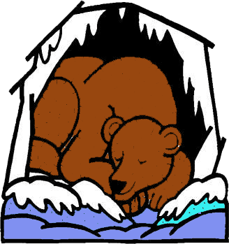
Стынут ветры у берёз,
По ночам трещит мороз.
Ну а мишке всё равно:
Он в берлоге спит давно.

Slide 4
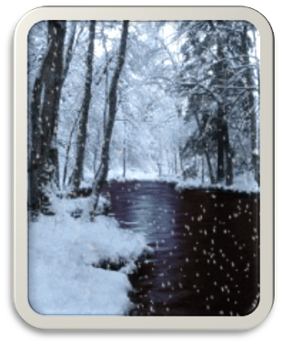
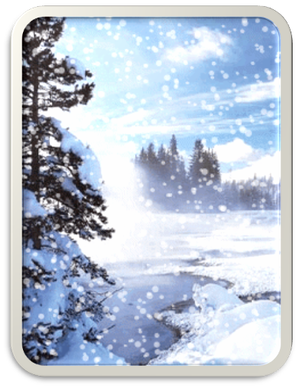
Зовём мы зимнею порой
ДЕКАБРЬ, ЯНВАРЬ,
ФЕВРАЛЬ,
Когда снежинок белый рой
Летит куда-то вдаль.

Slide 5
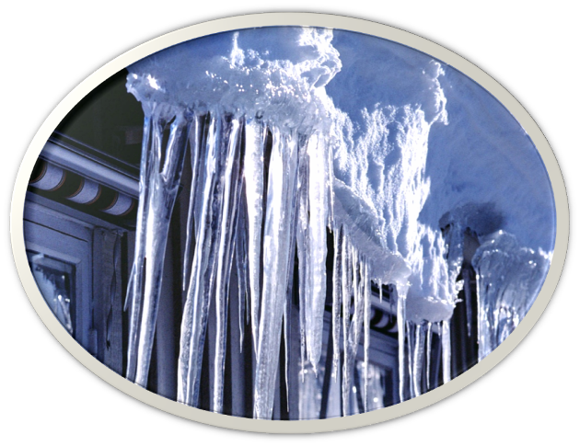
Солнце выглянет – заплачет.
Солнца нет – слезинки прячет.
сосулька

Slide 6
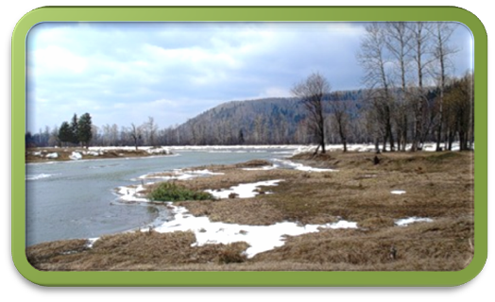
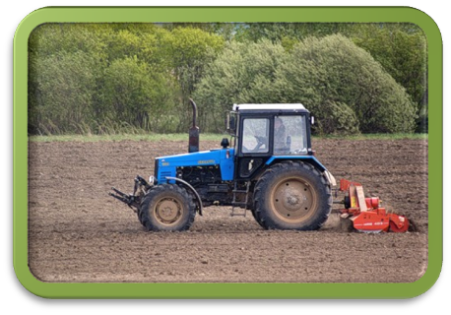
Снег растаял в поле чистом,
Схлынет талая вода –
Побежит за трактористом
К синей речке борозда.
Выйдут сеялки потом
Засевать поля зерном,
И черны, как из печи,
Провожают их грачи.

Slide 8
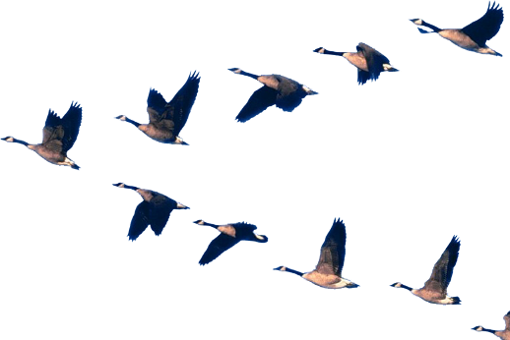
За февралём приходит
МАРТ,
За ним АПРЕЛЬ и МАЙ.
В лесу и в поле слышен
гвалт
Весенних птичьих стай.

Slide 9
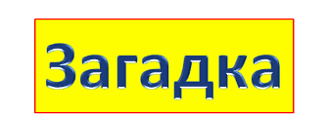
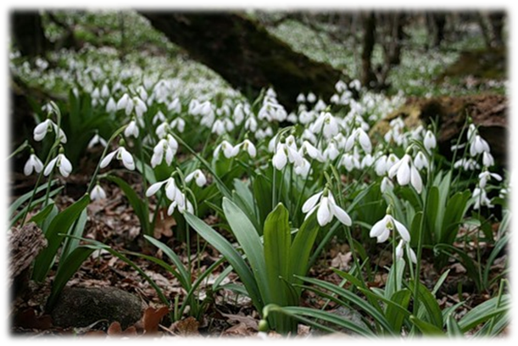
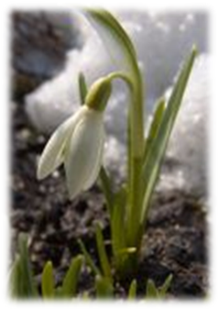
На проталинке лесной
Огонёк горит весной.
Огонёк несмелый,
Как снежинка, белый.
подснежник

Slide 10
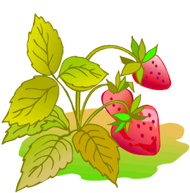
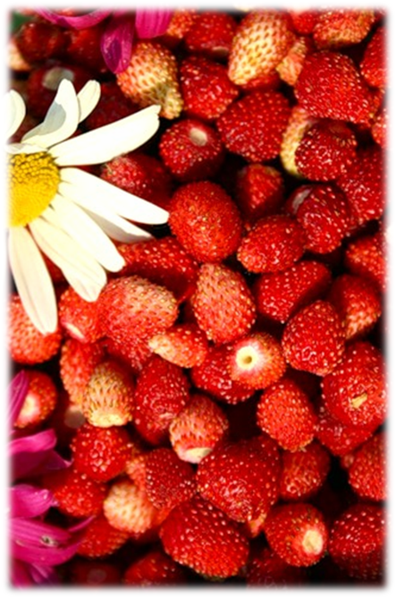
Покраснела ягода,
Ягода в лесу.
Землянику спелую
Я домой несу.
Земляничка спелая –
Вкусная еда.
Угощу синичку,
Угощу дрозда.

Slide 12
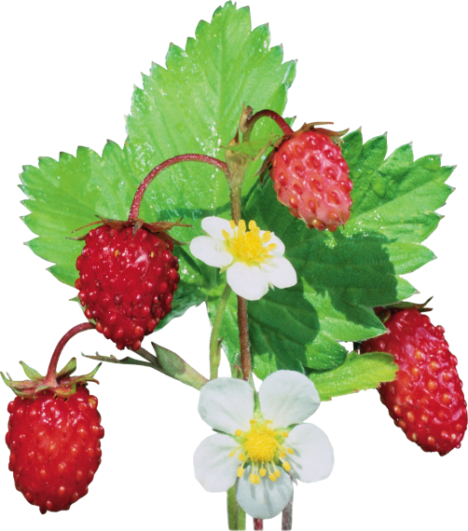
За маем лето на порог
ИЮНЬ к нам приведёт.
ИЮЛЬ подарит ягод сок,
А месяц АВГУСТ – мёд.

Slide 13
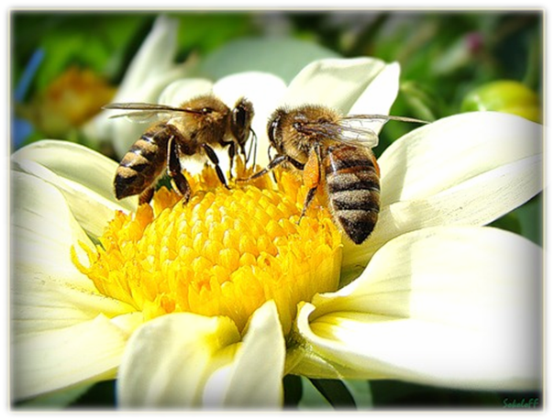
Кто пчеле подарит мёд?
Кто на солнышке цветёт?
И головкою цветной
Нам качает в летний зной?
ЦВЕТОК

Slide 14
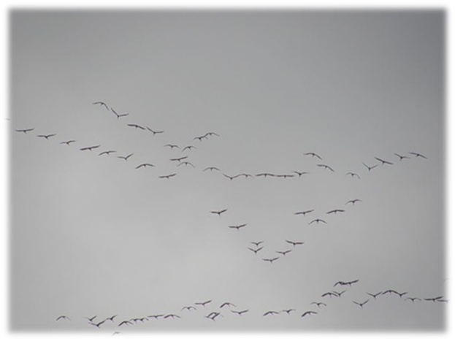
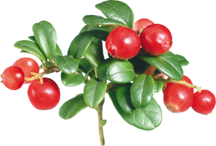
Журавлей не слышны крики –
Улетели в тёплый край…
Зреют ягоды брусники –
Сколько хочешь, собирай!

Slide 16
За летом осени ансамбль
Исполнит танец свой,
СЕНТЯБРЬ, ОКТЯБРЬ, потом НОЯБРЬ
Засыплют сад листвой.

Slide 17
листопад
Что за дождик золотой
Сделал светлым лес густой?

Slide 18
Времена года

Slide 19
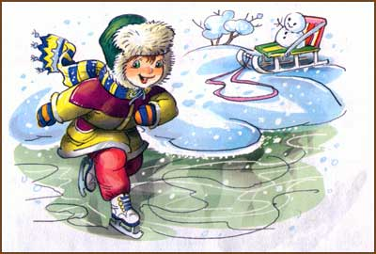

Slide 21
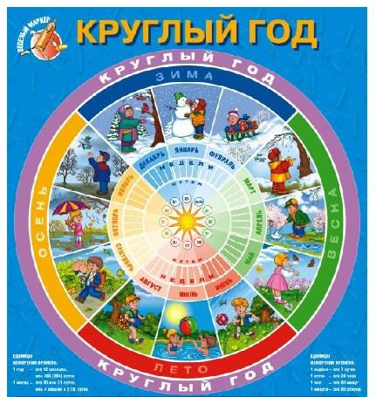

Slide 22
